Slide 1


Kingdom of Saudi Arabia
Ministry of Education Jouf University
College of Computer and Information sciences
Academic Advisor Chatbot
PROJECT SUPERVISOR
Dr. Rayan Alanazi
GROUP MEMBERS
Raghad ,Wadha ,Sara ,Haneen

Slide 2
فكرة المشروع
تهدف هذه فكرة المشروع إلى تطوير نظام دردشة ذكي مدعوم بالذكاء الاصطناعي، مصمم للرد على استفسارات الطلاب الأكاديمية وتقديم الدعم الإرشادي الفوري والدقيق دون الحاجة للتواصل المباشر مع المرشدين الأكاديميين.
يقوم النظام بتحليل أسئلة الطلاب وتوليد الردود بناءً على الأنظمة الأكاديمية المعتمدة والمعلومات المتاحة، مما يسهم في تبسيط عملية الإرشاد الأكاديمي، وتقليل العبء على الكادر الأكاديمي، وتعزيز تجربة الطالب بشكل عام.
بالإضافة إلى ذلك.

Slide 3
أهداف المشروع
تسهيل وصول الطلاب إلى المعلومات الأكاديمية المتعلقة بالخطط الدراسية، واللوائح، والسياسات الجامعية في أي وقت ومن أي مكان.
تقليل الاعتماد على المرشدين الأكاديميين في الرد على الأسئلة الروتينية والمتكررة.
تسريع عملية الإرشاد الأكاديمي وتوفير الوقت لكل من الطلاب وأعضاء الهيئة الأكاديمية.
تعزيز تجربة الطالب من خلال توفير أداة ذكية وتفاعلية وسهلة الاستخدام للرد على الاستفسارات.
ضمان دقة المعلومات المقدمة للطلاب من خلال ربط روبوت الدردشة باللوائح المعتمدة رسميًا.
دعم التحول الرقمي في خدمات الإرشاد الأكاديمي داخل المؤسسات التعليمية.

Slide 4
مزايا المشروع
تطوير روبوت دردشة ذكي يستجيب لاستفسارات الطلاب بشكل فوري.
يعتمد على المعلومات الأكاديمية المقدمة من الإدارة أو الخبراء المتخصصين.
يساعد في تقليل الضغط على المرشدين الأكاديميين، خاصة في التعامل مع الأسئلة المتكررة.
يعمل باللغة العربية لضمان سهولة الفهم والتفاعل لجميع الطلاب.
يسهل على الطلاب الوصول إلى المعلومات دون الحاجة إلى الرجوع المباشر إلى المرشدين الأكاديميين.

Slide 5
آلية عمل النظام
يستخدم النظام تقنية واجهة برمجLLM ( large language modle ) لفهم الأسئلة وتوليد الردود المناسبة.
يقرأ ويفسر المعلومات المقدمة بناءً على تعليمات محددة مسبقًا.
يقدم إجابات دقيقة وفقًا للمحتوى الأكاديمي المزوّد، مع القدرة على التوسع في الشرح عند الحاجة.
في حال وجود أسئلة غير واضحة أو حالات خاصة، يمكن تصعيد الاستفسارات إلى الجهة المختصة.

Slide 6
الحل المقترح
الميزات الرئيسية
كيف يعمل
ردود فورية على الأسئلة المتكررة من خلال قاعدة معرفية تعتمد على ملفات TXT.
تقنية خفيفة تعتمد على HTML وCSS وJavaScript.
يقوم الطالب بإرسال استفسار باللغة العربية
يقوم النظام بمطابقة الكلمات المفتاحية مع قاعدة البيانات النصية TXT)
يقدّم الإجابة أو يصعّد الحالات المعقدة إلى الجهة المختصة

Slide 7
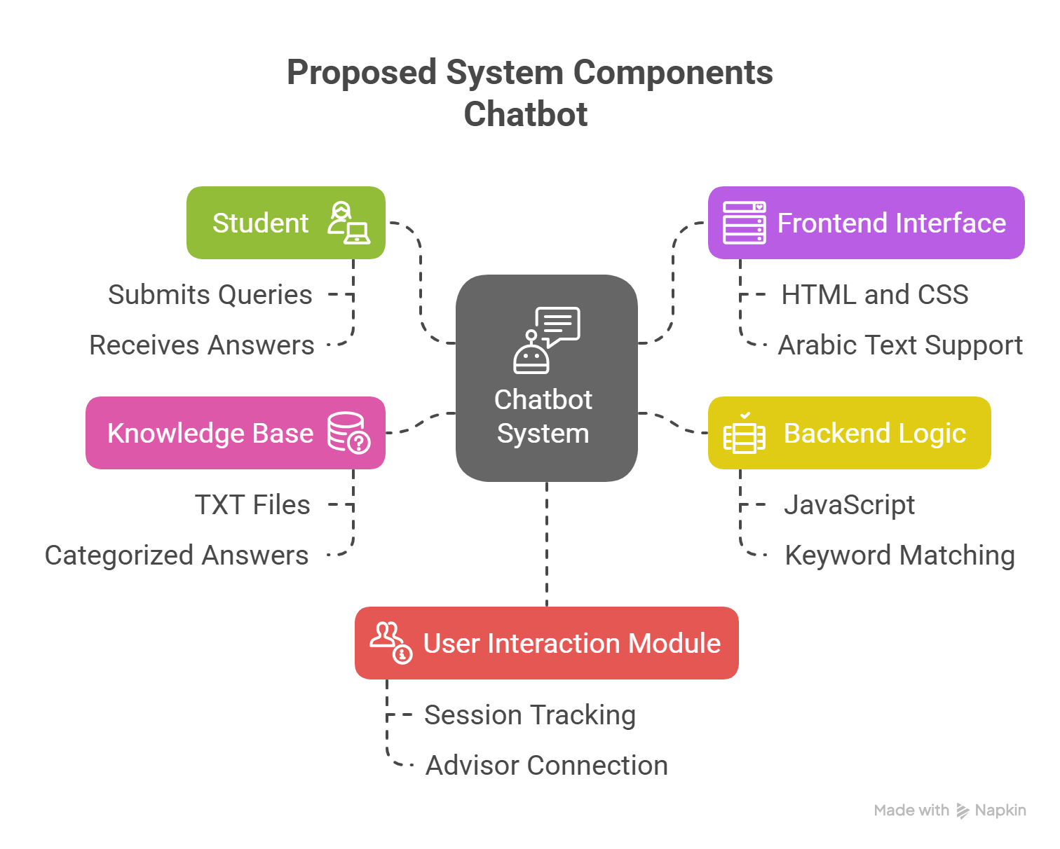
Proposed System Components

Slide 8
Instant Responses
Seamless Escalation
(e.g.: "ما هي مواعيد التسجيل؟" )
→
"يبدأ 15 أغسطس"))
Redirects complex queries to human advisors
Smart Analytics
Future Expansion
Maintains interaction logs
Tracks FAQs for knowledge base optimization
Potential English support

Slide 9
02
System Analysis

Slide 10
متطلب النظام
المستخدم المستهدف
متطلبات وظيفيه
متطلبات غير وظيفيه
المستخدمون المستهدفون:
الأساسيون:
الطلاب الناطقون باللغة العربية
(مثال: "ما هي متطلبات التسجيل في مقرر الرياضيات؟")
الثانويون:
المرشدون الأكاديميون (للتعامل مع الحالات الجديدة )
الإداريون (لتحديث الأسئلة الشائعة ومراقبة أداء النظام)
السرعة: زمن استجابة أقل من ثانيتين
إمكانية الوصول: متوافق مع معيار WCAG 2.1
الأمان: بيانات مشفرة ونظام صلاحيات (RBAC)
قابلية التوسع: دعم 1000 مستخدم متزامن
مطابقة الكلمات المفتاحية باللغة العربية
تصعيد الاستفسارات إلى المرشدين الأكاديميين
تسجيل التفاعلات
دمج نموذج اللغة الكبير (LLM)
واجهة إدارة الأسئلة الشائعة (FAQ)

Slide 11
Main Features of the Proposed System
Features المزايا | الشرح Explaintion
Arabic-First Design | Native language support for Arabic-speaking students
Always Available الإتاحة | 24/7 automated assistance
Growth-Ready قابل لتطوير | Expandable to new topics/institutions
Simple Interface واجهة مستخدم سهله | Easy for all users
Admin Dashboard لوحة مدير النظام | For monitoring and improvements
AI-Ready | Future NLP integration planned with علام

Slide 12
نظرة عامة على آلية العمل
ادخال السؤال
الكلمات المفتاحية
اظهار الجواب
يدخل الطلاب استفساراتهم من خلال واجهة ويب تفاعلية تم تطويرها باستخدام HTML وCSS وJavaScript
سي اس اس .
يُحلل النظام الاستفسارات لاستخلاص الكلمات المفتاحية أو العبارات المهمة.
يُجري مقارنة مع كلمات مفتاحية محددة مسبقًا للحصول على تطابق تام أو شبه تام.
يُفعّل إجراءات بديلة (مثل طلب توضيح أو تصعيد إلى المرشد الأكاديمي) في حال عدم العثور على تطابق.
يعرض الردود بشكل واضح ضمن واجهة المستخدم.
يلتزم بأفضل ممارسات تصميم واجهات الاستخدام (UI/UX) لضمان تواصل فعّال.

Slide 13
General Constraints
Product Requirements
Language Support:
  Primary: Arabic
  Future: English (optional)
Deployment: Web-based (Chrome, Firefox, Edge)
Compliance: GDPR & university data privacy policies
Hardware Constraints
Server:
  Minimum: 2GB RAM, 10GB storage (TXT-based)
  Recommended: 4GB RAM, 50GB storage (future SQL upgrade)
Client-Side:
  Devices: Smartphones, tablets, desktops
  Internet: Stable (≥1Mbps)

Slide 14
03
System Design

Slide 15
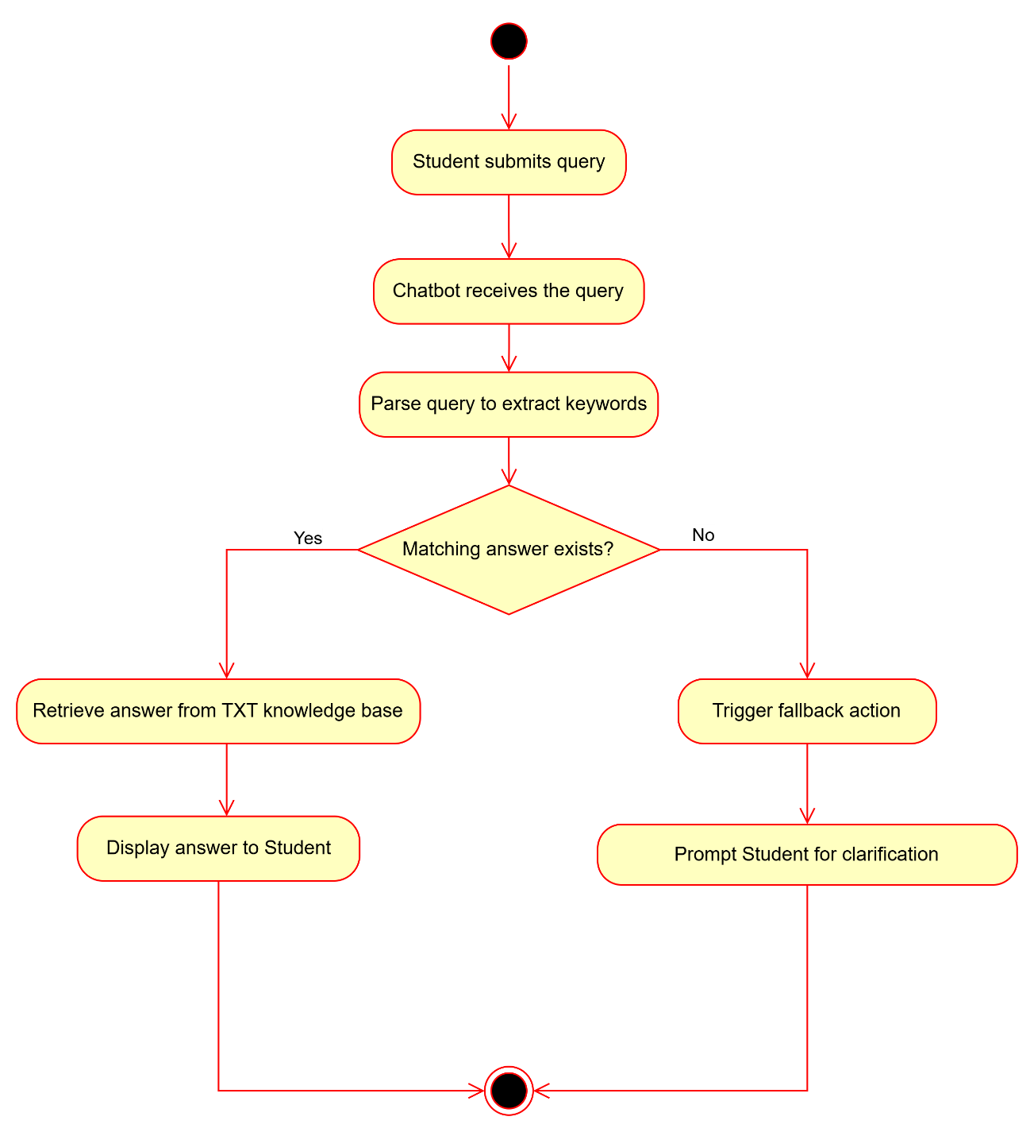
UML Diagrams-
Activity Diagrams
Process Steps:
Start
            Process begins when student submits query
Receive Query
            Chatbot receives Arabic query
Parse and Extract Keywords
            System identifies key academic terms
Decision - Answer Matching
            If match found:
  Retrieve predefined answer
  Display answer to student
            If no match:
  Execute fallback (request clarification/rephrasing)
Log Interaction
            Record query and response (successful or fallback)
End
            Process completes after response display and logging

Slide 16
Data Dictionary
FAQ Table
faq_id | INT (PK, AUTO_INCREMENT)
question_ar | TEXT (NOT NULL, UNIQUE, UTF-8 Arabic)
answer_ar | TEXT (NOT NULL)
last_updated | DATETIME (DEFAULT CURRENT_TIMESTAMP)
updated_by | VARCHAR (FK to User.user_id)
User Table
user_id | INT (PK, AUTO_INCREMENT)
Username | VARCHAR (NOT NULL, UNIQUE)
password_hash | VARCHAR (NOT NULL, BCrypt/SHA-256)
Role | ENUM('student','admin')
Interaction_Log Table
log_id | INT (PK, AUTO_INCREMENT)
student_id | VARCHAR (FK to User.user_id, hashed/anonymized)
query_text | TEXT (NOT NULL, Arabic)
response_text | TEXT (Arabic)
Timestamp | DATETIME (DEFAULT CURRENT_TIMESTAMP)
Status | ENUM('resolved','escalated')

Slide 17
الخلاصة
صمّم هذا الفصل روبوت دردشة أكاديمي باللغة العربية باستخدام معالجة نصية قائمة على القواعد(TXT)
توضح المخططات الديناميكية (مثل مخططات التسلسل والنشاط) سير عمل الاستفسارات، في حين تحدد المخططات الثابتة (مثل مخطط الكائنات أو الكيانات والعلاقات ER) الهيكل العام للنظام.
يدير النظام الأسئلة الشائعة وسجلات التفاعل عبر قاعدة بيانات منظمة، ويعتمد ثلاث أدوار أساسية:
الطلاب: يقدمون الاستفسارات
الروبوت: يقدّم الردود
المشرفون: يشرفون على الصيانة والتحديث

Slide 18
Thanks!

